Slide 1
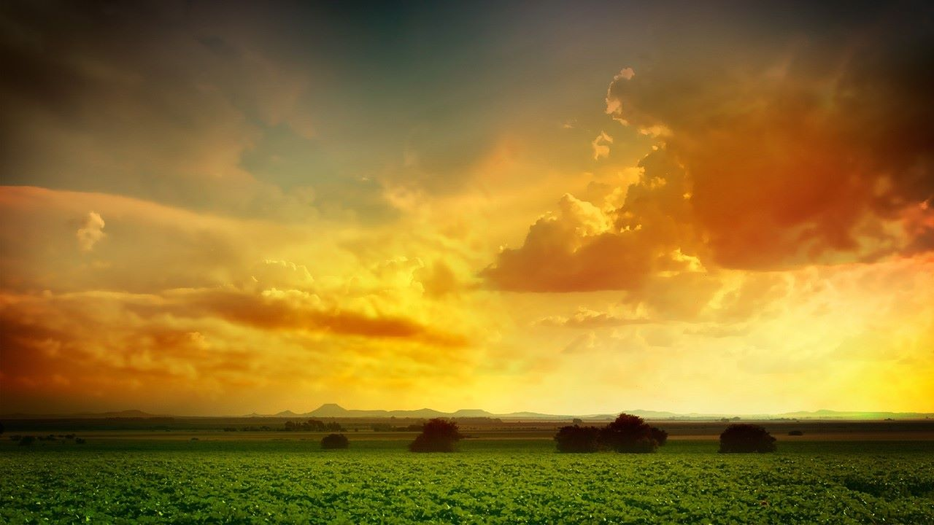

SE O AMOR......
LiguE o sOm
sLide atomÁtico

Slide 2
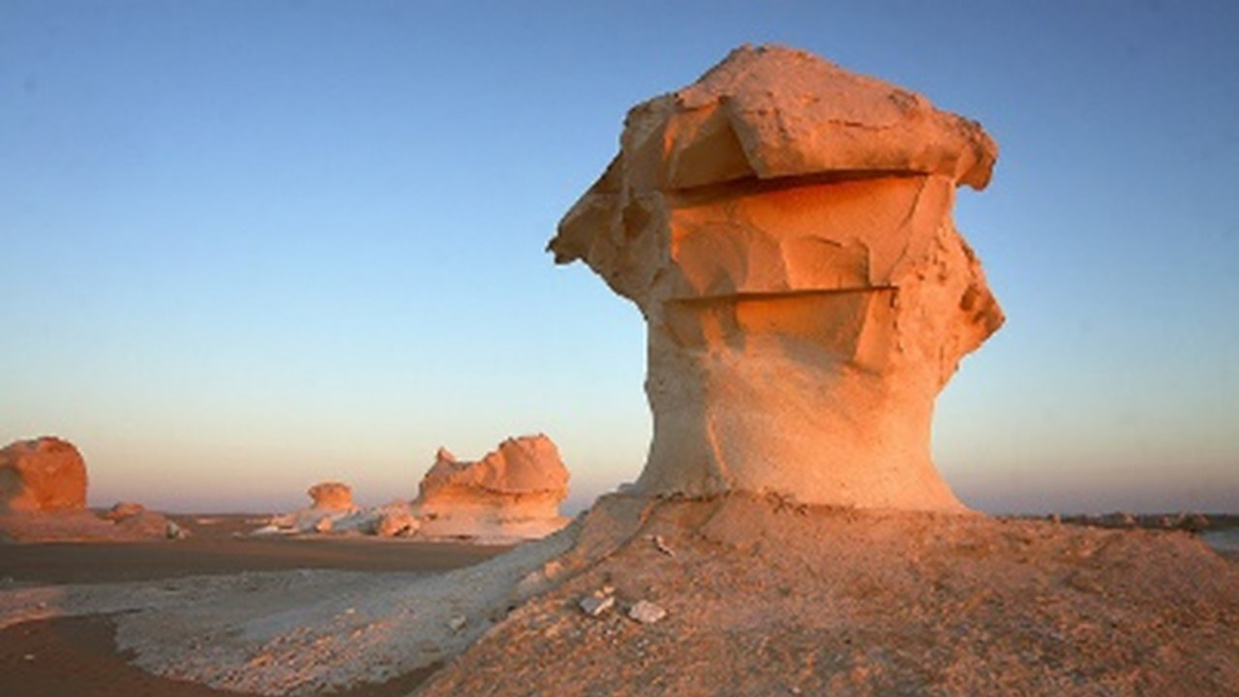

Se o amor fosse bastante em cada coração, todos os males do mundo acabariam.

Slide 3

Cada um olharia o outro como se estivesse se olhando no espelho

Slide 4
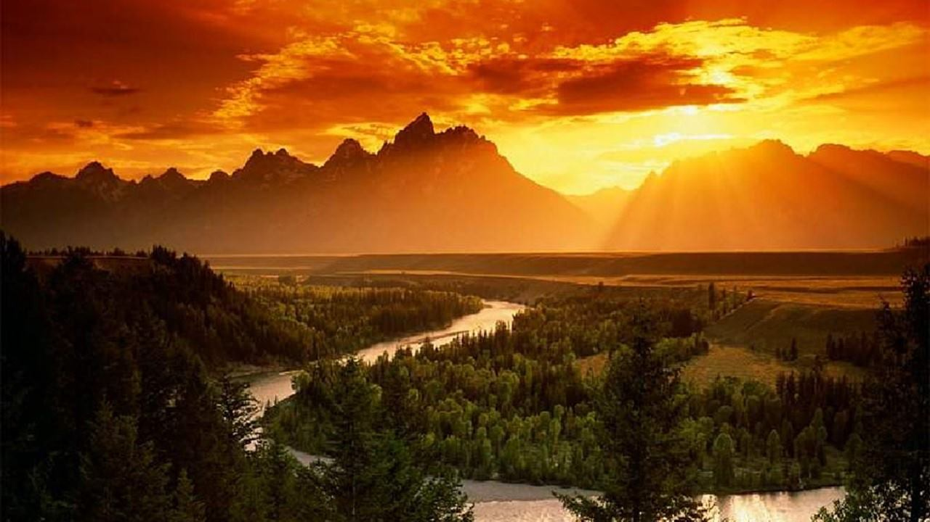
e teria tanta compreensão e compaixão como se estivesse agindo por si mesmo.

Slide 5
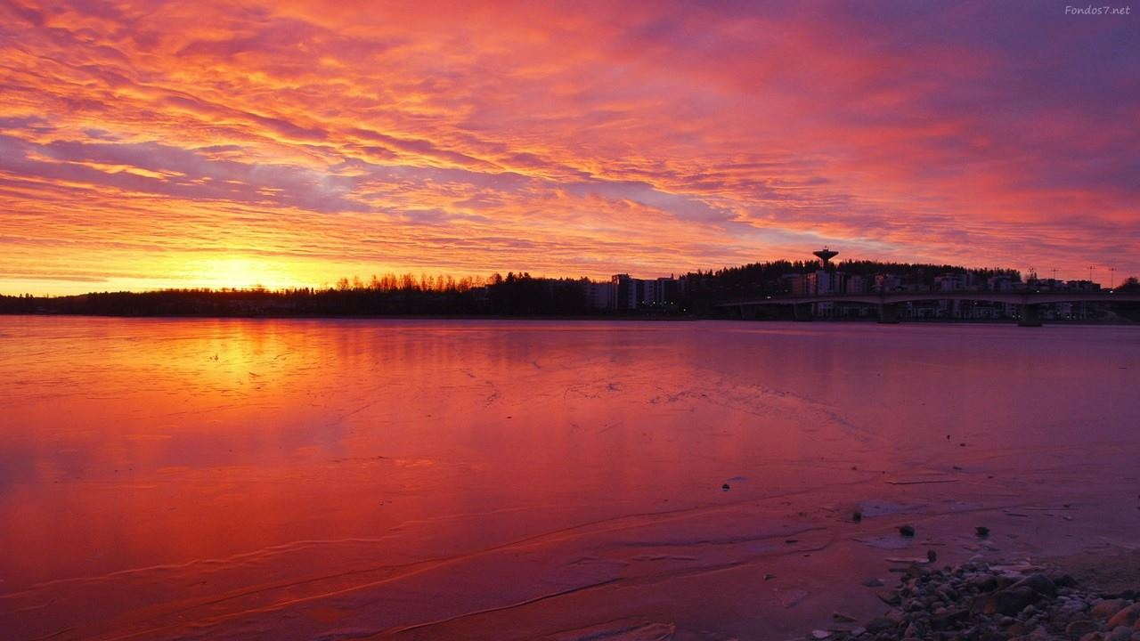
As asperezas da vida tornam as pessoas duras, amargas.

Slide 6
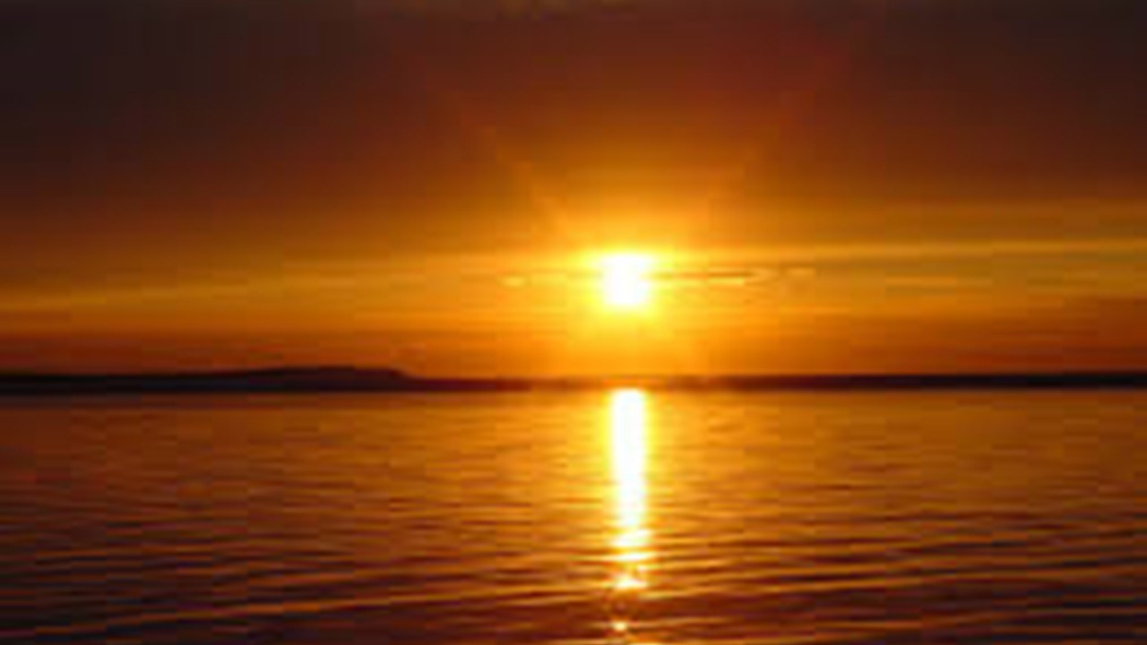
E o pior é que nem sempre elas querem se livrar dessa carga

Slide 7
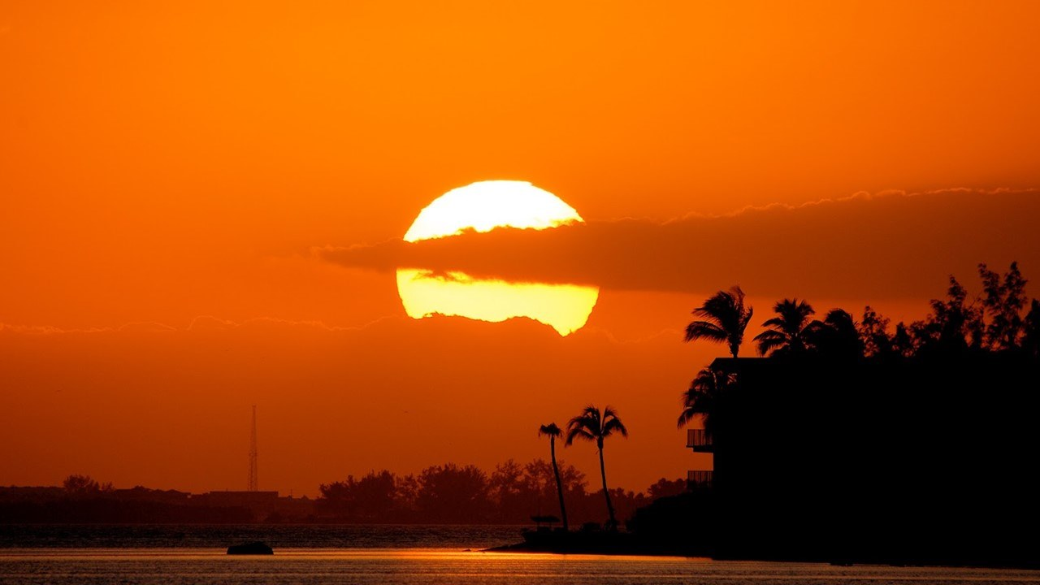
que as tornam com o andar pesado e a visão do futuro vaga e obscura.

Slide 8
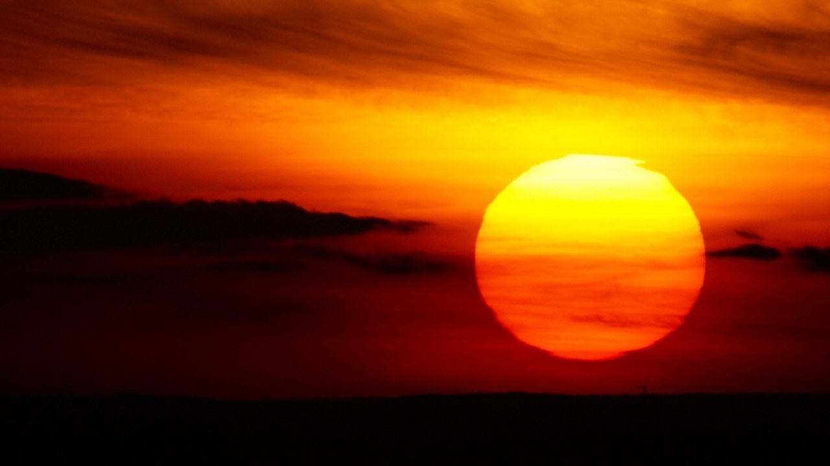
Há pessoas que temos dificuldade em amar.

Slide 9
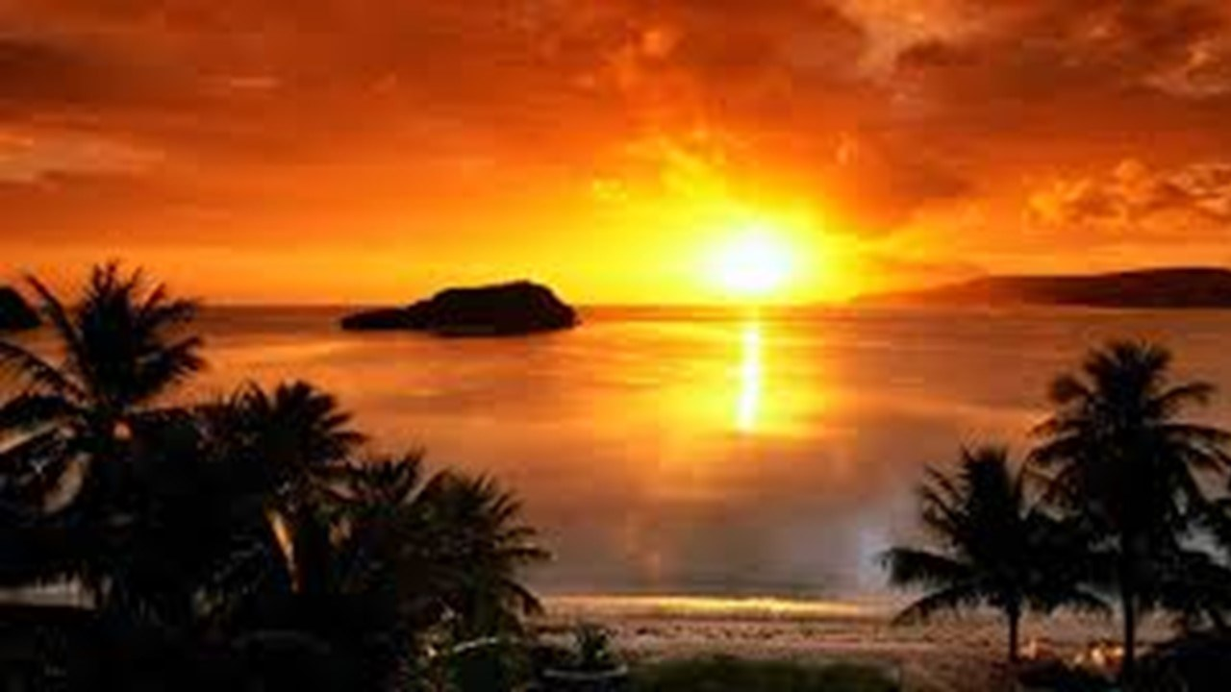
Difícil admitir, pois fomos feitos e criados para amar o próximo

Slide 10

sem querer saber o que se esconde por detrás de seu passado e o que vai na sua alma.

Slide 11

Cada um tem sua história,
seus espinhos e sua cruz.

Slide 12
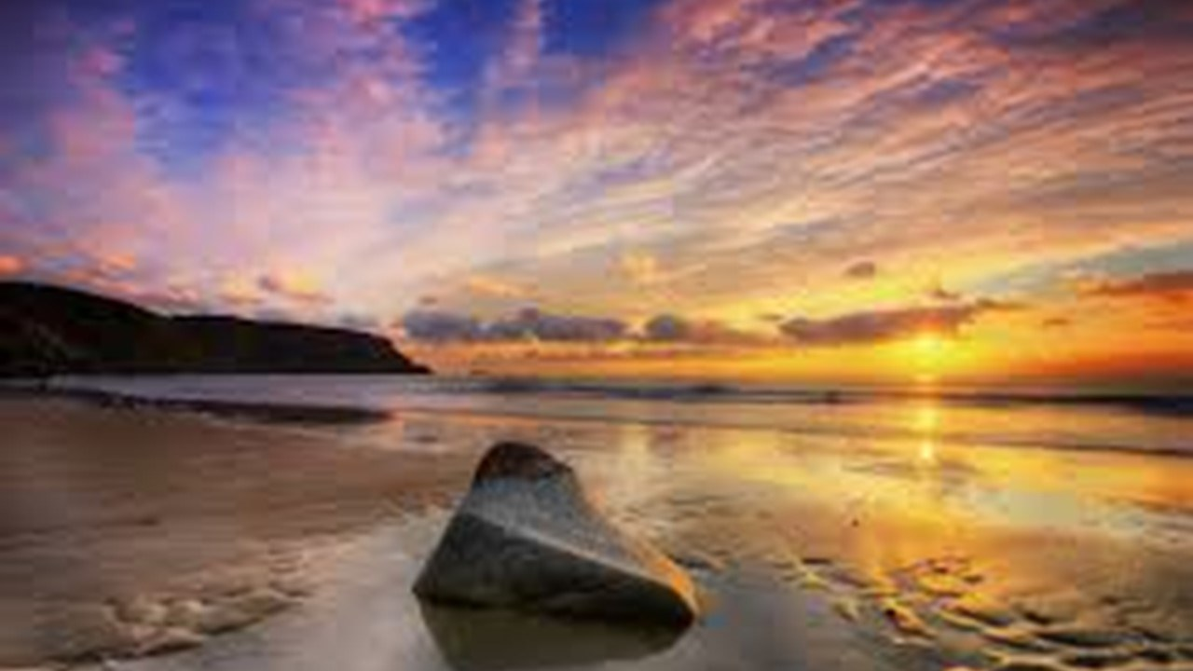
Cada um também tem sua beleza,
talvez apagada por acontecimentos,

Slide 13
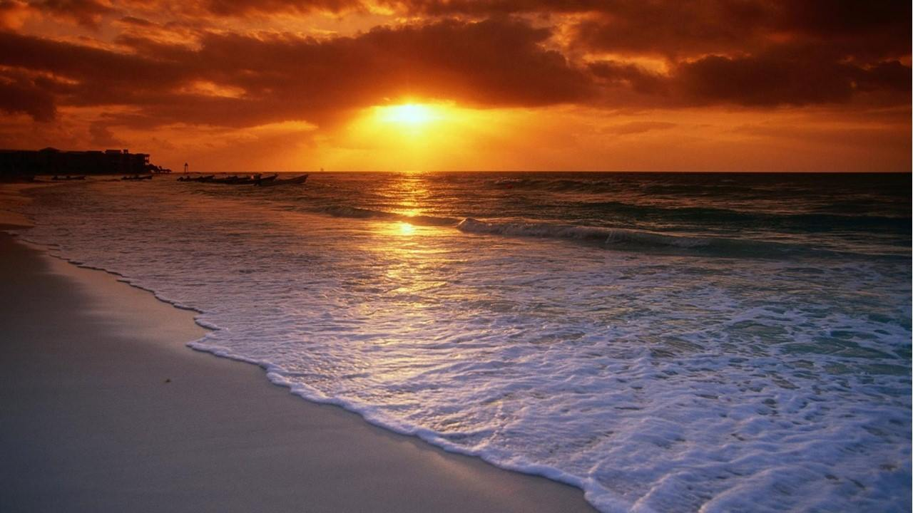
envelhecida por esperas
que nunca tiveram fim

Slide 14
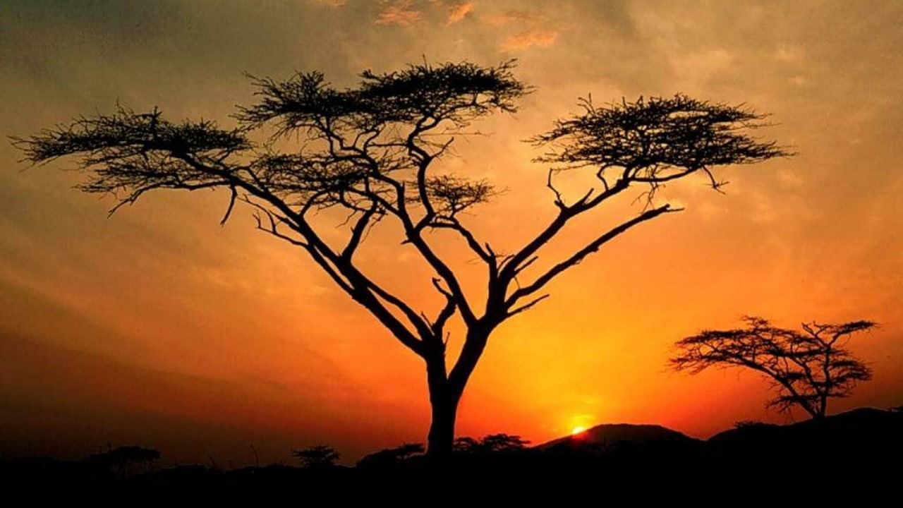
e amargas pelo fel
que a vida derrama
vez ou outra.

Slide 15

Os altos e baixos da vida existem para todo mundo.

Slide 16

Mas é quase sempre,
para um e para outro,
os baixos que marcam mais,

Slide 17
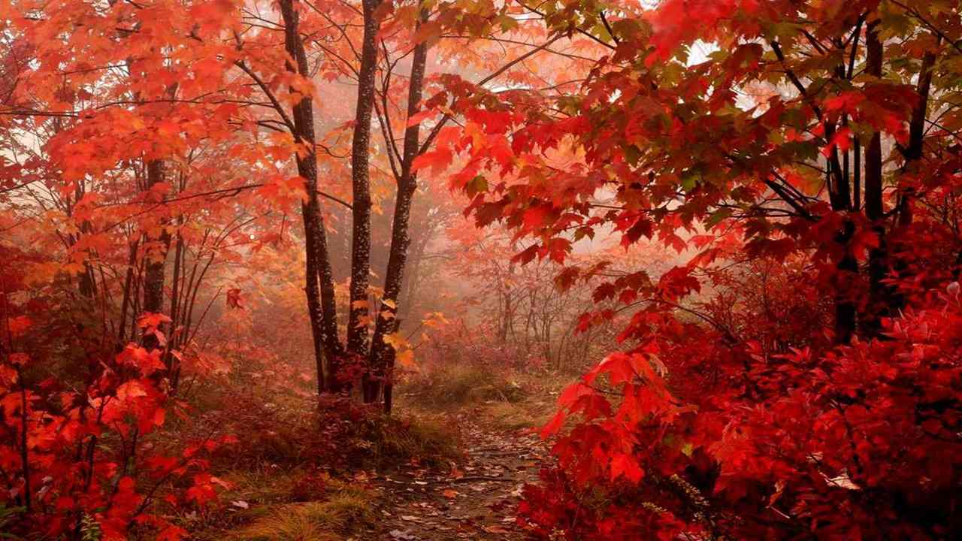
os que definem a trajetória, marcam a vida inteira.

Slide 18
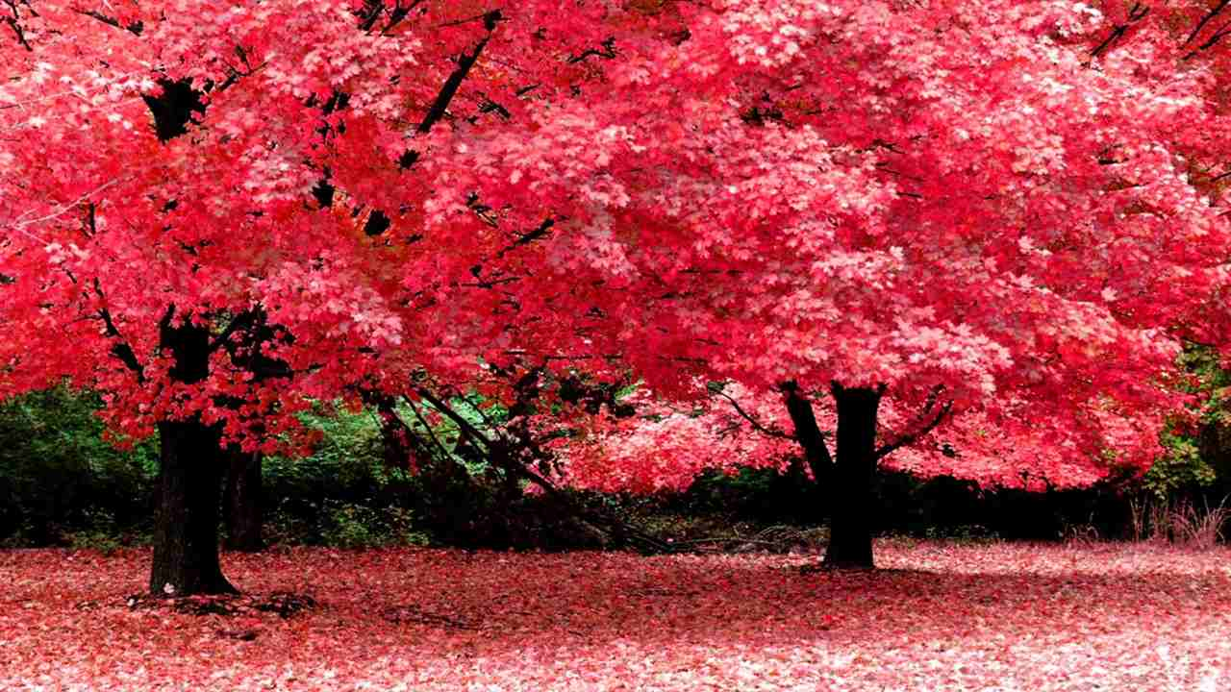
E quando olhamos para uma
pessoa assim cheia de cicatrizes,
como rosas secas

Slide 19

e sem perfume, a rejeitamos
porque não queremos ficar
iguais a ela.

Slide 20

Portanto... uma auto-análise poderia revelar o quanto

Slide 21
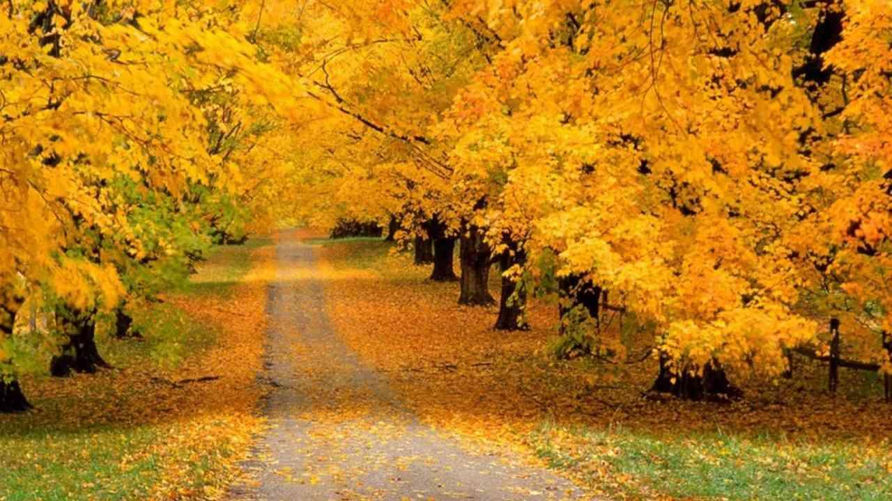
de maneira surpreendente
nos tornamos iguais
às pessoas que rejeitamos

Slide 22
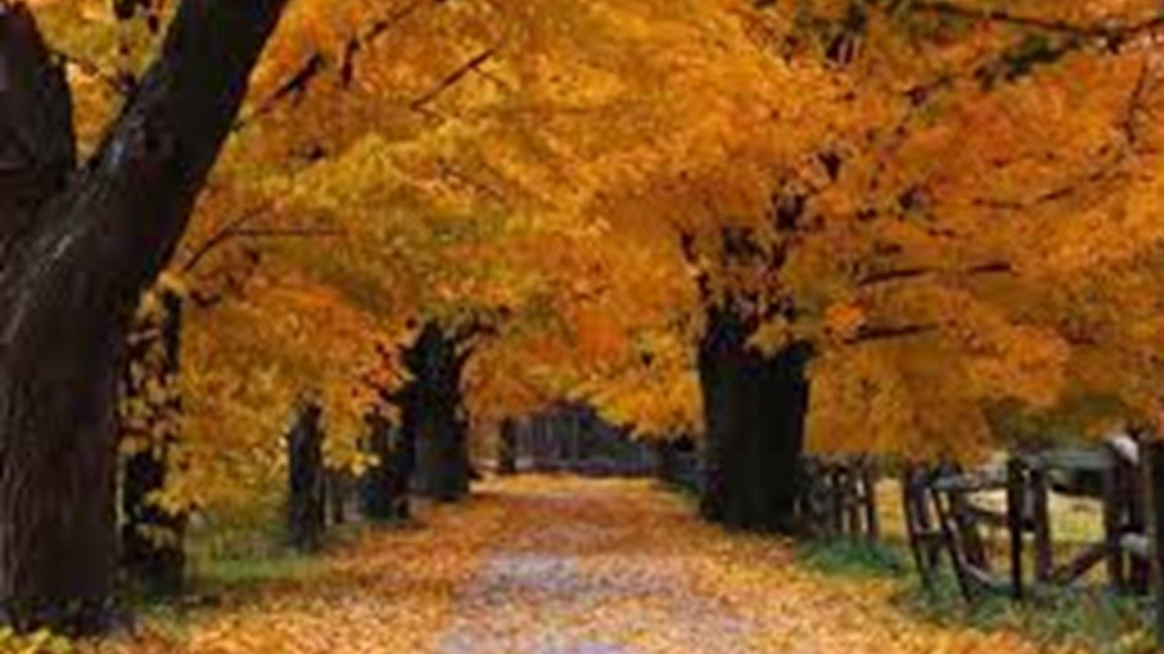
exatamente por recolhermos
no nosso coração
os mesmos sentimentos de amargura, desafeto, rejeição.

Slide 23
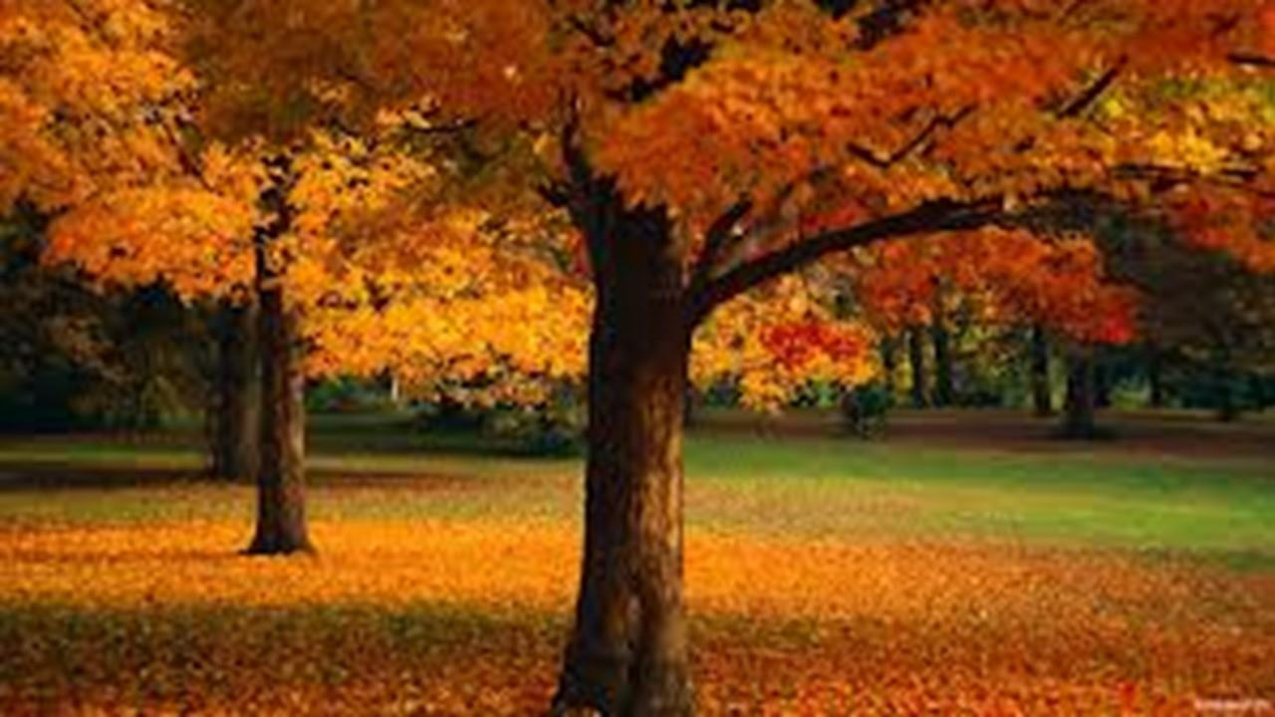
Ame cada pessoa
como se para você
ela estivesse acabando de nascer

Slide 24
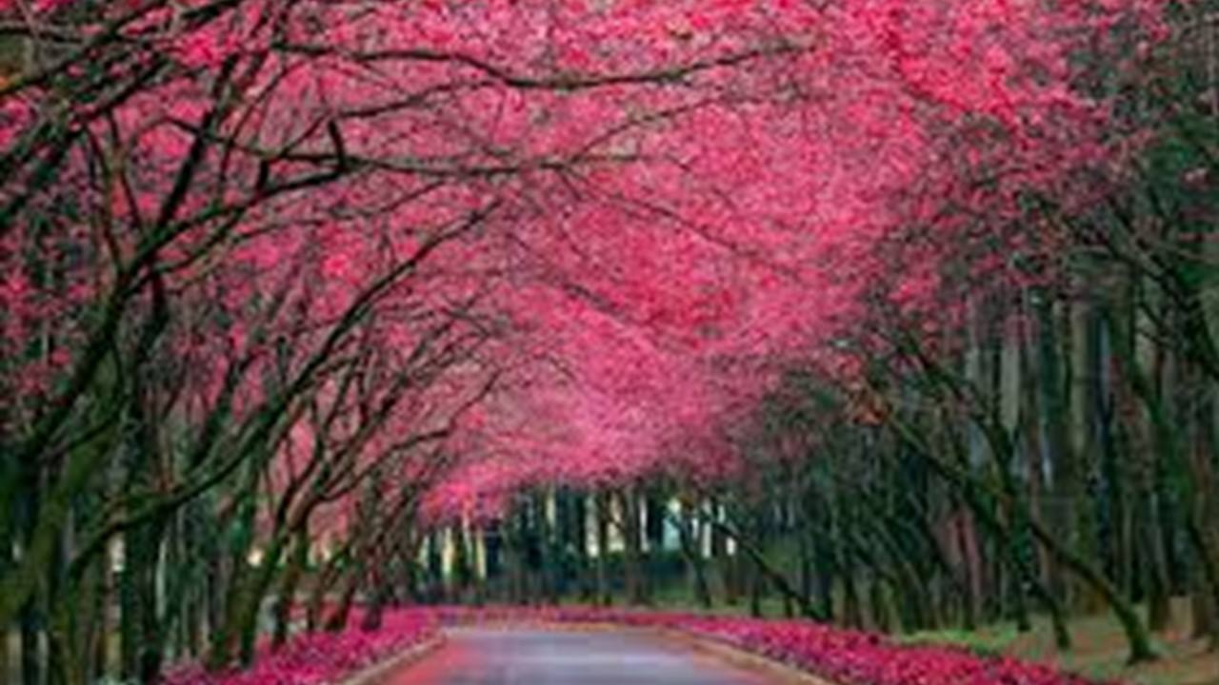
e seu coração não estivesse cheio de pré-julgamentos.

Slide 25
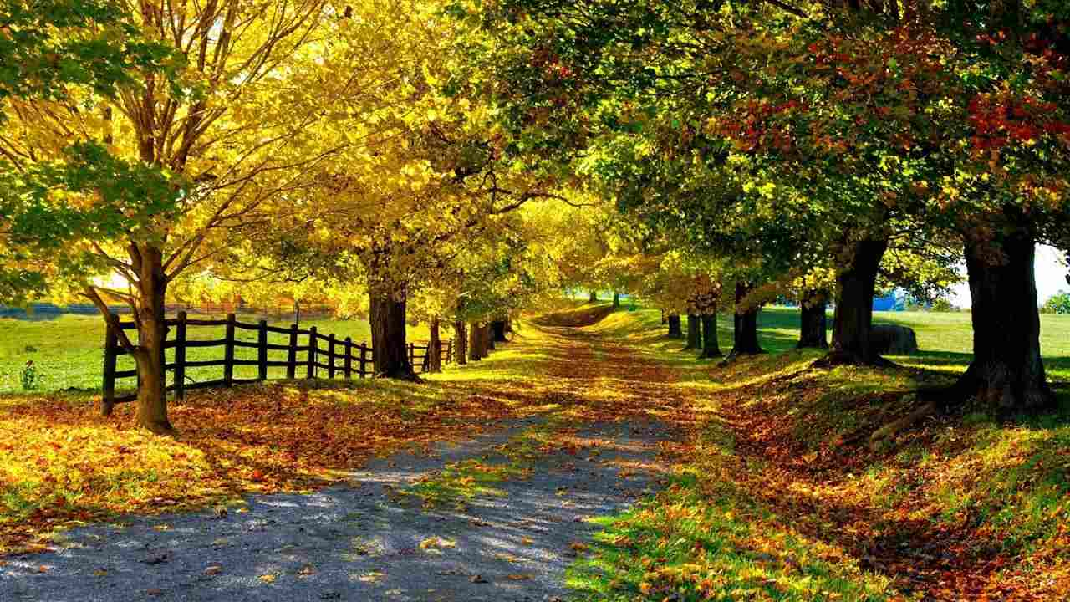
Ame como se passassem uma borracha sobre seus erros

Slide 26
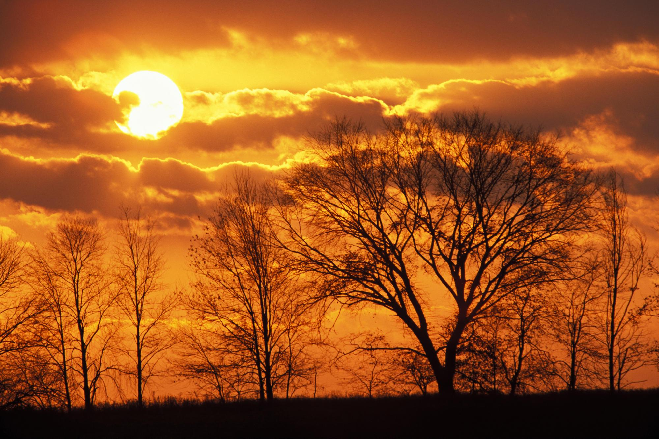
e conseguissem ver através
de olhos de amor,
apenas o bonito que há dentro de você.

Slide 27

Ame como quem ama aquela flor que atravessou sol e chuva
e sobreviveu, apesar de tudo.

Slide 28

Ame como você gostaria de ser amado.

Slide 29
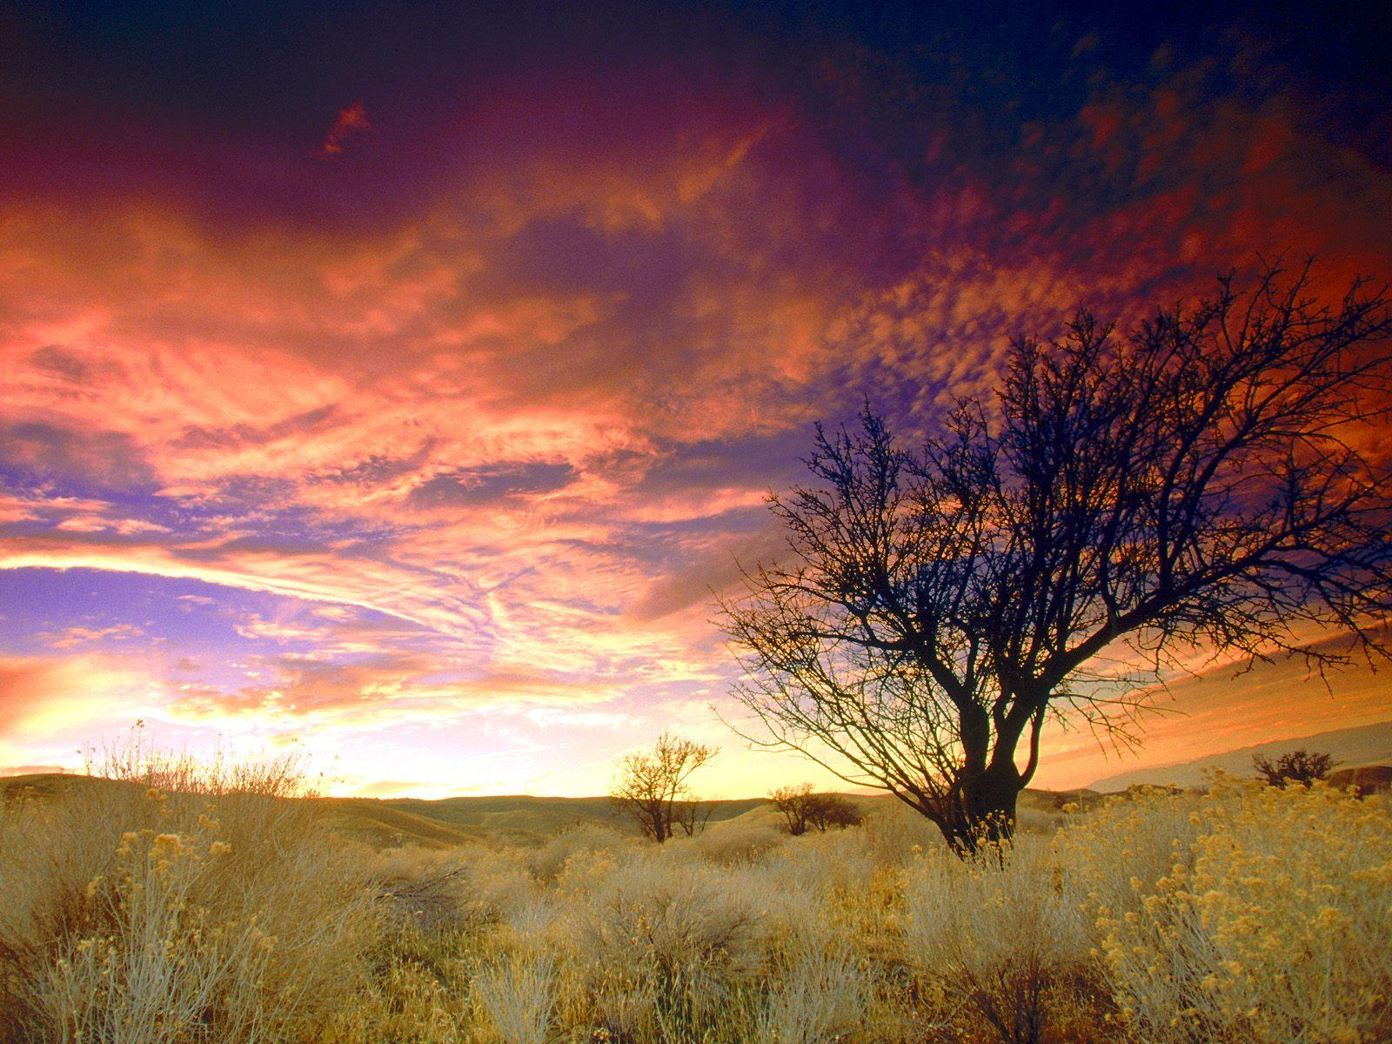
Ame como ama Deus.

Slide 30
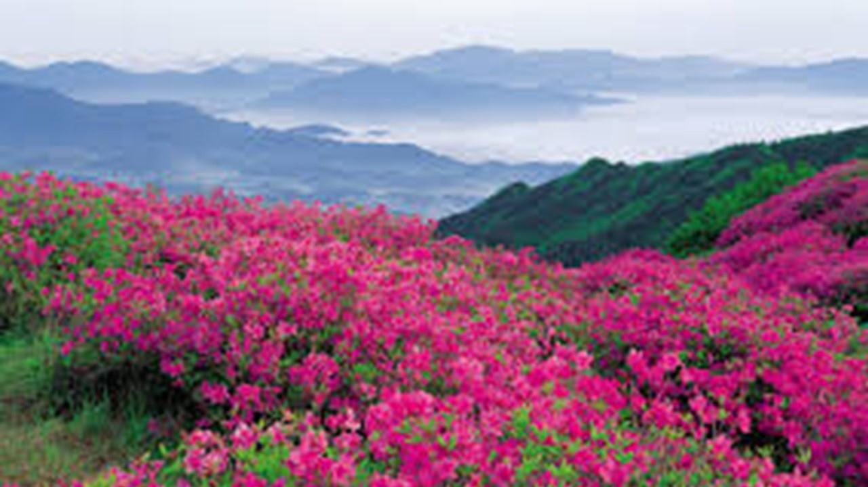
texto: Letícia Thompson
Imagens: Internet
Música: Richard Clayderman – romaria.wav reinaldogp2000@yahoo.com.br
www.sergrasan.com/reinaldoslides
Campinas, 23 de fevereiro de 2015
F I M

